Slide 1
XÂY DỰNG HỆ THỐNG CO DÃN TỰ ĐỘNG CHO ỨNG DỤNG MICROSERVICES SỬ DỤNG HỌC MÁY

Slide 2
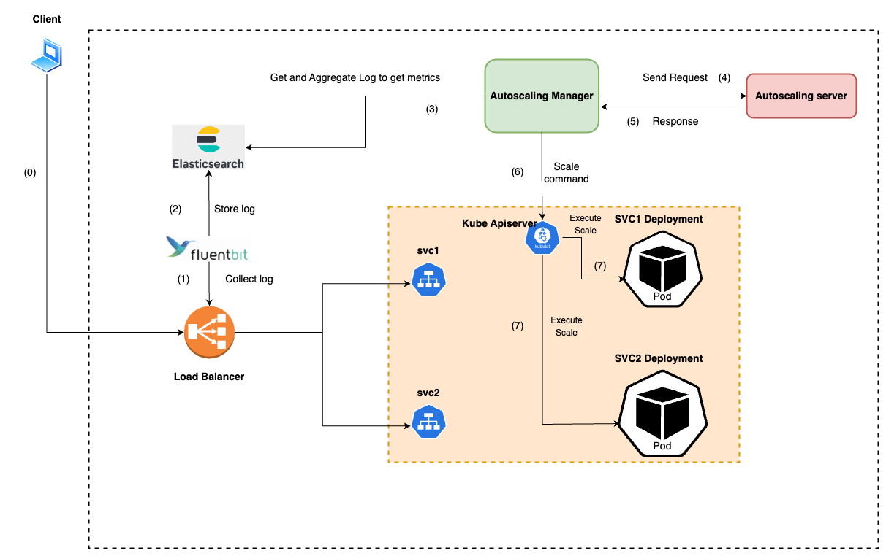
Sơ đồ hệ thống

Slide 3
Các công việc cần làm
Triển khai hệ thống thu thập và lưu trữ logs của LoadBalancer, cụ thể sẽ dùng là Fluentbit và Elasticsearch
Autoscaling-Manager:
Aggregate logs từ Elasticsearch
Chuẩn hoá dữ liệu rồi định kỳ gửi đến Autoscaling-Server để lấy kết quả dự đoán số lượng requests tiếp theo
Giao tiếp với cụm Kubernetes để thực hiện scale in hay scale out cho microservices để đảm bảo tính High Availability của hệ thống
Autoscaling-Server:
Xây dựng mô hình học máy để dự đoán số lượng request trong 1 phút hoặc trong 5 phút tiếp theo
Xây dựng server serving model đã train được, public API để Autoscaling-Manager có thể gửi dữ liệu đến và lấy kết quả trả về

